Slide 1
Estruturas Condicionais: if, elif e else

Slide 2
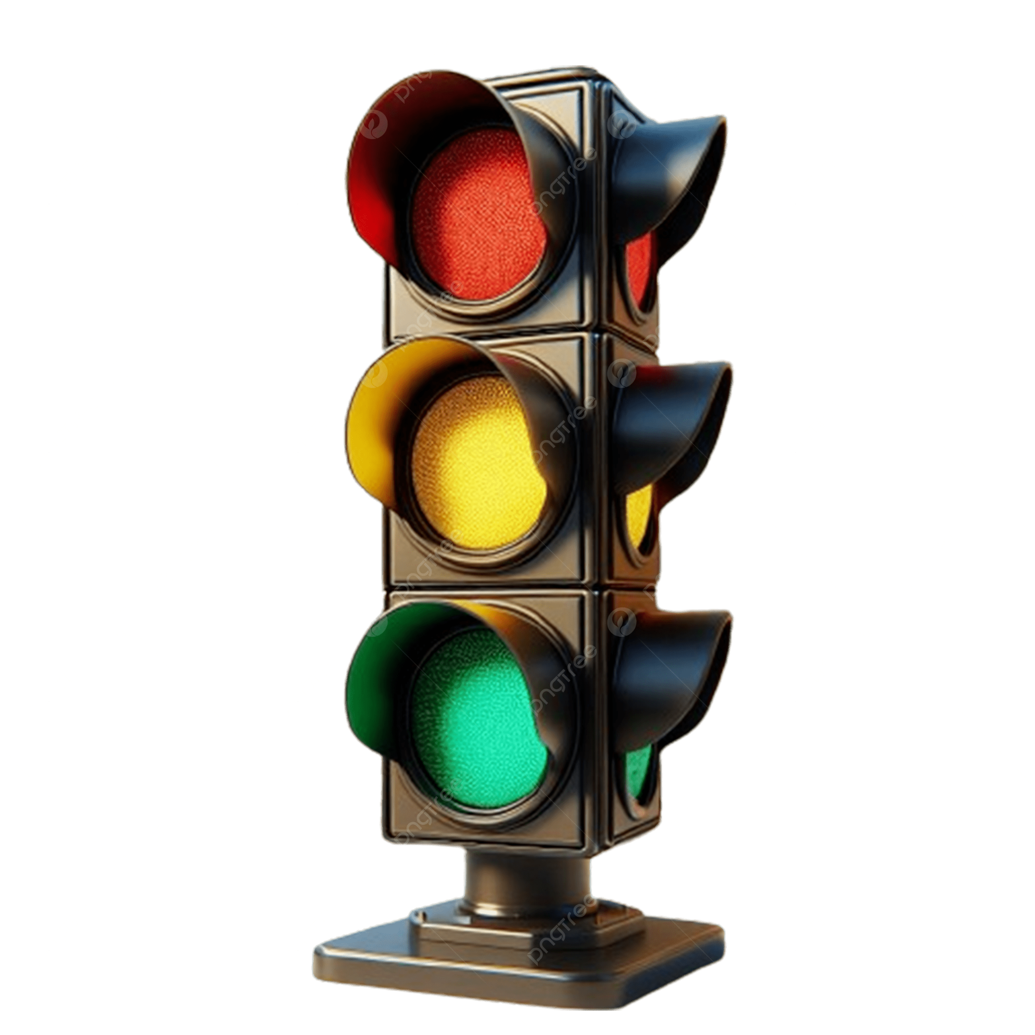
Estruturas Condicionais em Python: if, elif e else
Introdução à tomada de decisões em Python
Como usar if, elif e else
Exemplos práticos e exercícios

Slide 3
O que é uma Condição
Uma condição é uma expressão que pode ser verdadeira (True) ou falsa (False).
Exemplo:
x = 10
print(x > 5) # True
print(x < 3) # False

Slide 4

Estrutura do if
if é usado para executar um bloco de código apenas se a condição for verdadeira.
Exemplo:
x = 10
if x > 5:
print("x é maior que 5")

Slide 5
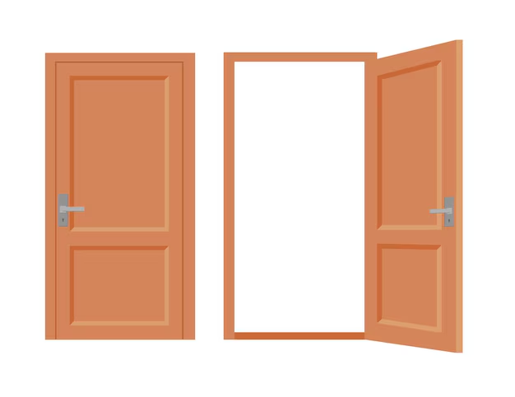
Estrutura do if-else
else é usado quando queremos executar um código caso a condição não seja verdadeira. Exemplo:
idade = 18
if idade >= 18:
print("Pode entrar na festa")
else:
print("Não pode entrar")

Slide 6
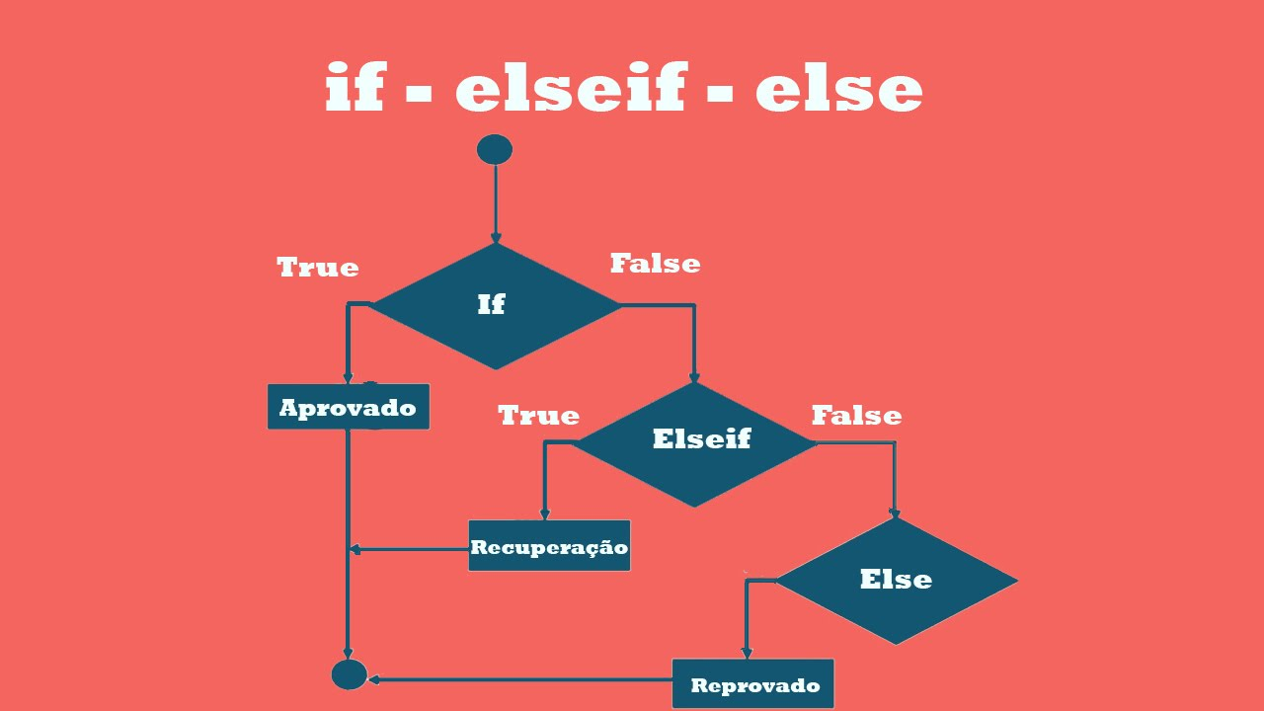
Estrutura do if-elif-else
elif permite verificar outras condições além da primeira.
Exemplo:
nota = 75
if nota >= 90:
print("A")
elif nota >= 70:
print("B")
else:
print("C ou menor")

Slide 7

Indentação
O Python usa indentação (espaços) para organizar blocos de código.
Normalmente, usa-se 4 espaços.
if True:
print("Erro de indentação")
if True:
print("Indentação correta")

Slide 8
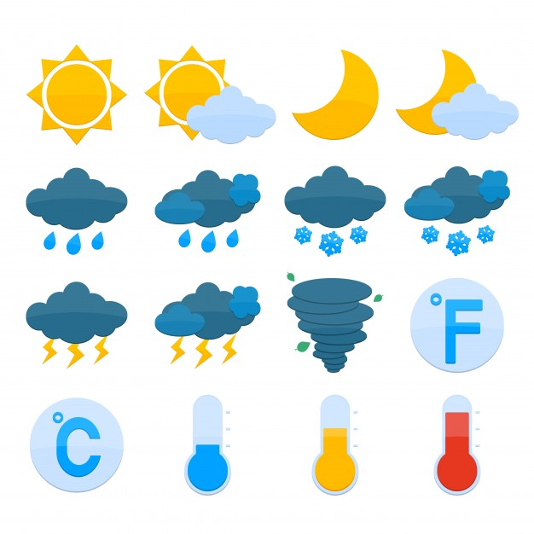
Exemplo Completo
temperatura = 30
if temperatura > 35:
print("Muito quente!")
elif temperatura >= 20:
print("Clima agradável")
else:
print("Está frio!")

Slide 9

Entrada de Dados
Agora é sua vez de praticar!
👉 Resolva os exercícios da lista a seguir.

Slide 10

Exercícios
Colocando em prática
Verifique se um número é positivo.
Verifique se um número é negativo.
Verifique se um número é par ou ímpar.

Slide 11
Exercícios
Colocando em prática
Verifique se uma pessoa pode votar (idade ≥ 16).
Verifique se uma pessoa pode dirigir (idade ≥ 18).
Verifique se uma senha digitada é igual a "python123".

Slide 12
Exercícios
Colocando em prática
Leia um número e verifique se é maior que 100.
Leia dois números e mostre o maior.
Leia dois números e mostre o menor.

Slide 13
Exercícios
Colocando em prática
Verifique se uma letra é vogal ou consoante.
Verifique se uma pessoa tirou nota maior ou igual a 7 (aprovado).
Verifique se a nota é ≥ 7 (aprovado), entre 5 e 6.9 (recuperação) ou < 5 (reprovado).

Slide 14
Exercícios
Colocando em prática
Verifique se um número é múltiplo de 3.
Verifique se um número é múltiplo de 5.
Leia três números e mostre o maior deles.

Slide 15
Exercícios
Colocando em prática
Leia três números e mostre o menor deles.
Leia um ano e verifique se é bissexto.
Peça uma senha: se for "1234", acesso permitido; caso contrário, negado.

Slide 16
Exercícios
Colocando em prática
Verifique se um número está entre 10 e 50.
Verifique se uma idade está entre 0 e 12 (criança), 13 e 17 (adolescente), 18 ou mais (adulto).
Verifique se uma temperatura está abaixo de 0 (frio extremo).

Slide 17
Exercícios
Colocando em prática
Verifique se uma temperatura está entre 0 e 30 (agradável).
Verifique se uma temperatura está acima de 30 (quente).
Leia o preço de um produto e verifique se é barato (< 50), médio (50 a 100) ou caro (> 100).

Slide 18
Exercícios
Colocando em prática
Verifique se um número é divisível por 2 e 3 ao mesmo tempo.
Peça a idade e diga se a pessoa é "menor de idade" ou "maior de idade".
Peça dois números e verifique se a soma deles é maior que 100.

Slide 19
Exercícios
Colocando em prática
Peça um número de 1 a 7 e mostre o dia da semana correspondente (1 = domingo, 2 = segunda...).

Slide 20
Desafio - Classificação de Triângulos
Peça ao usuário três lados de um triângulo e verifique:
Se é um triângulo válido (a soma de dois lados deve ser maior que o terceiro).
Caso seja válido, classifique como:
Equilátero (todos os lados iguais)
Isósceles (dois lados iguais)
Escaleno (todos os lados diferentes)

Slide 21
Desafio - Calculadora Simples
Peça ao usuário dois números e uma operação (+, -, *, /).
Use if/elif/else para executar a operação correspondente.
Caso o usuário digite uma operação inválida, mostre a mensagem "Operação inválida".
Se a operação for divisão, trate a condição de divisão por zero.

